Slide 1
Raport 2
Adam Orfin
ISSP

Slide 2
Co udało się zrobić
Zrobiłem player który posiada wiele funkcjonalności
Użyłem do jego zrobienia JS
Działają takie funkcje jak „play random” czy „repeat”
Także dla każdego utworu jest własna ikonka, która zmienia się wraz ze zmienianiem piosenki
Działają również przyciski które włączają poprzednią piosenkę lub następną
Dostępna jest również regulacja głosu
Także jest wskaźnik, który pokazuje jaka w kolejce jest dana piosenka

Slide 3
Czego nie posiada jeszcze player
Na dany moment wszystkie utwory są chronione lokalnie
Źle działa slajder

Slide 4
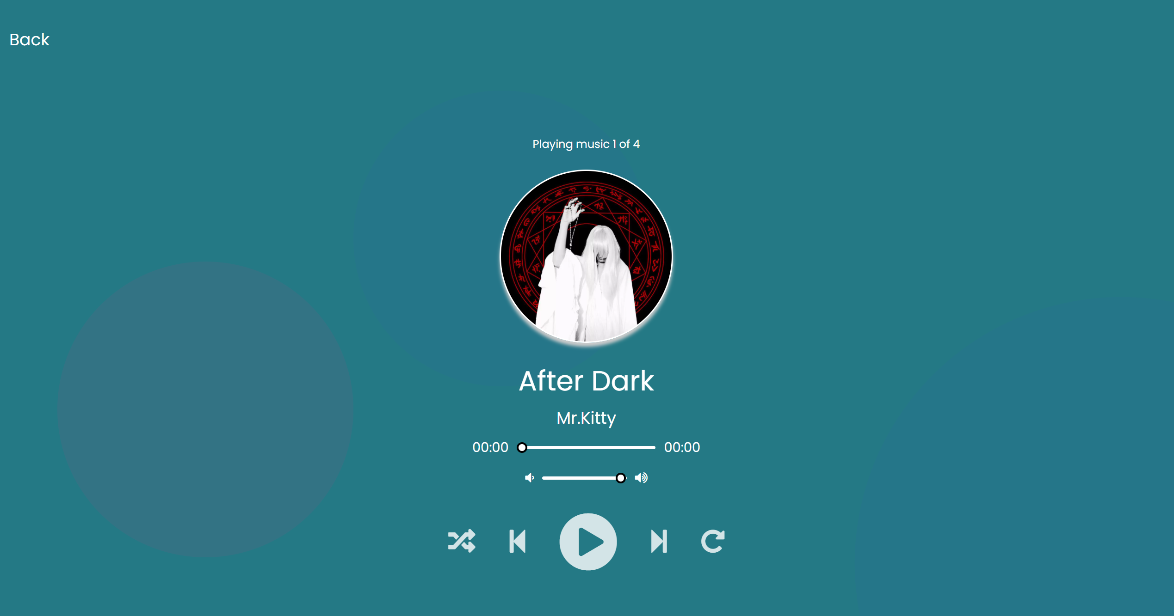
Wygląd

